Slide 1
基础班要求
上课不要迟到早退，特殊情况提前请假
(上午9:00-12:00 下午14:00-17:00)
上课将手机调成静音或者振动
禁止看电影，玩游戏
北京传智播客教育 www.itcast.cn

Slide 2
对学员的建议
记笔记，加注释，写总结
不要完全依赖于书和视频
建立有效的学习方法
学习软件编程的捷径--敲，狂敲
练好打字(金山打字通)
如果学习上出现问题，欢迎大家随时与我交流。
刘意：座右铭--你可以放弃选择，但不要选择放弃。
QQ:1517805680
北京传智播客教育 www.itcast.cn
Notes:
目的+知识+与人交流+自信+排错
（1+0.01)^n
(1-0.01)^n

Slide 3
开发前奏
兴趣是学习编程最好的老师
不积跬步，无以至千里
这辈子没办法做太多事情，所以每一件都要做到精彩绝伦。
  史蒂夫.乔布斯
北京传智播客教育 www.itcast.cn

Slide 4
第一章
Java 概述
传智风清扬
北京传智播客教育 www.itcast.cn

Slide 5
本章内容
计算机基础知识
Java语言概述
JDK的下载,安装
HelloWorld案例
环境变量的配置
北京传智播客教育 www.itcast.cn

Slide 6
计算机基础知识
计算机
计算机硬件
计算机软件
软件开发
计算机语言
人机交互方式
键盘功能键及快捷键介绍
常用的DOS命令
北京传智播客教育 www.itcast.cn

Slide 7
计算机
计算机（Computer）全称：电子计算机，俗称电脑。是一种能够按照程序运行，自动、高速处理海量数据的现代化智能电子设备。由硬件和软件所组成，没有安装任何软件的计算机称为裸机。常见的形式有台式计算机、笔记本计算机、大型计算机等。
计算机的应用已渗透到社会的各个领域，正在改变着人们的工作、学习和生活的方式，推动着社会的发展。哪些方面?
北京传智播客教育 www.itcast.cn
Notes:
归纳一下，计算机的应用主要在以下几个方面：
1：科学计算
科学计算也称数值计算。计算机最开始是为解决科学研究和工程设计中遇到的大量数学问题的数值计算而研制的计算工具。例如，人造卫星轨迹的计算，房屋抗震强度的计算，火箭、宇宙飞船的研究设计都离不开计算机的精确计算。就连我们每天收听收看的天气预报都离不开计算机的科学计算。
2、数据处理
在科学研究和工程技术中，会得到大量的原始数据，其中包括大量图片、文字、声音等信息处理就是对数据进行收集、分类、排序、存储、计算、传输、制表等操作。
3、自动控制
自动控制是指通过计算机对某一过程进行自动操作，它不需人工干预，能按人预定的目标和预定的状态进行过程控制。例如，无人驾驶飞机、导弹、人造卫星和宇宙飞船等飞行器的控制，都是靠计算机实现的。
4、计算机辅助设计
计算机辅助设计(Computer Aided Design，简称CAD)是指。借助计算机的帮助，人们可以自动或半自动地完成各类工程设计工作。目前CAD技术已应用于飞机设计、船舶设计、建筑设计、机械设计、大规模集成电路设计等。在京九铁路的勘测设计中，使用计算机辅助设计系统绘制一张图纸仅需几个小时，而过去人工完成同样工作则要一周甚至更长时间。可见采用计算机辅助设计，可缩短设计时间，提高工作效率，节省人力、物力和财力，更重要的是提高了设计质量。
5、人工智能
人工智能(Artificial Intelligence，简称AI)是指计算机模拟人类某些智力行为的理论、技术和应用。例如，用计算机模拟人脑的部分功能进行思维学习、推理、联想和决策，使计算机具有一定“思维能力”。我国已开发成功一些中医专家诊断系统，可以模拟名医给患者诊病开方。 还有就是机器人也是计算机人工智能的典型例子。
6、多媒体应用
随着电子技术特别是通信和计算机技术的发展，人们已经有能力把文本、音频、视频、动画、图形和图像等各种媒体综合起来，构成一种全新的概念—“多媒体”(Multimedia)。比如一些flash广告，网页游戏等。
7、计算机网络
计算机网络是由一些独立的和具备信息交换能力的计算机互联构成，以实现资源共享的系统。如在全国范围内的银行信用卡的使用，火车和飞机票系统的使用等。

Slide 8
计算机硬件
计算机硬件（Computer Hardware）是指计算机系统中由电子，机械和光电元件等组成的各种物理装置的总称。这些物理装置按系统结构的要求构成一个有机整体为计算机软件运行提供物质基础。
计算机通常由CPU、主板、内存、电源、主机箱、硬盘、显卡、键盘、鼠标，显示器等多个部件组成。
北京传智播客教育 www.itcast.cn

Slide 9
计算机软件
计算机软件是使用计算机过程中必不可少的东西，计算机软件可以使计算机按照事先预定好的顺序完成特定的功能，计算机软件按照其功能划分为系统软件与应用软件
  系统软件： DOS(Disk Operating System), Windows, Linux, Unix, Mac, Android, iOS
  应用软件：office QQ聊天 YY语言 扫雷
北京传智播客教育 www.itcast.cn

Slide 10
软件开发
软件
  按照特定顺序组织的计算机数据和指令的集合
开发
  软件的制作过程
软件开发
  借助开发工具与计算机语言制作软件
北京传智播客教育 www.itcast.cn

Slide 11
计算机语言
语言
  人类进行沟通交流的各种表达符号，方便人与人之间进行沟通与信息交换
计算机语言
  人与计算机之间进行信息交流沟通的一种特殊语言
  计算机语言中也有字符，符号等等
  常见的计算机语言如C,C++,C#,JAVA
北京传智播客教育 www.itcast.cn
Notes:
计算机软件都是用各种计算机语言（后面讲）编写的。最底层的叫机器语言，它由一些0和1组成，可以被某种电脑直接理解，但人就很难理解。上面一层叫汇编语言，它只能由某种电脑的汇编器软件翻译成机器语言程序，才能执行。人能够勉强理解汇编语言。人常用的语言是更上一层的高级语言，比如C，C++，C#， Java等。这些语言编写的程序一般都能在多种电脑上运行，但必须先由一个叫作编译器或者是解释器的软件将高级语言程序翻译成特定的机器语言程序。编写计算机软件的人员叫程序设计员、程序员、编程人员。他们当中的高手有时也自称为黑客。

Slide 12
人机交互
软件的出现实现了人与计算机之间更好的交互。
交互方式
  图形化界面：这种方式简单直观，使用者易于接受，容易上手操作。
  命令行方式：需要有一个控制台，输入特定的指令，让计算机完成一些操作。较为麻烦，需要记录住一些命令。
北京传智播客教育 www.itcast.cn

Slide 13
键盘功能键介绍
Tab
Shift Ctrl Alt
空格 Enter
Window
上下左右
PrtSc(PrintScreen)屏幕截图
北京传智播客教育 www.itcast.cn

Slide 14
键盘快捷键介绍
Ctrl+A 全选
Ctrl+C 复制
Ctrl+V 粘贴
Ctrl+X 剪切
Ctrl+Z 撤销
Ctrl+S 保存
北京传智播客教育 www.itcast.cn

Slide 15
常用DOS命令
打开DOS控制台的方式
常用DOS命令
  d: 回车 盘符切换
  dir(directory):列出当前目录下的文件以及文件夹
  md (make directory) : 创建目录
  rd (remove directory): 删除目录
  cd (change directory)改变指定目录(进入指定目录)
  cd.. : 退回到上一级目录
  cd\: 退回到根目录
  del (delete): 删除文件,删除一堆后缀名一样的文件*.txt
  exit : 退出dos命令行
  cls : (clear screen)清屏
北京传智播客教育 www.itcast.cn
Notes:
打开DOS命令行的方式
A:xp下如何打开DOS控制台？
a:开始--程序--附件--命令提示符
b:开始--运行--cmd--回车
c:win+r--cmd--回车
B:win7下如何打开DOS控制台？
a:开始--所有程序--附件--命令提示符
b:开始--搜索程序和文件--cmd--回车
c:win+r--cmd--回车
C:win8下如何打开DOS控制台
a:鼠标左击开始--下箭头--命令提示符
b:鼠标右击开始--搜索--cmd--回车
c:鼠标右击开始--运行--cmd--回车
d:win+r--cmd--回车
扩充内容：
目录中的exe文件可以直接使用其名称执行该命令
调整DOS界面显示内容数量

Slide 16
Java语言概述
Java语言发展史
Java语言平台版本
Java语言特点
JRE与JDK
北京传智播客教育 www.itcast.cn

Slide 17
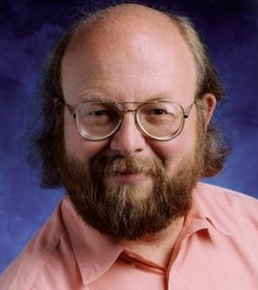
Java语言发展史
詹姆斯·高斯林（James Gosling）
1977年获得了加拿大卡尔加里大
学计算机科学学士学位，1983年
获得了美国卡内基梅隆大学计算
机科学博士学位，毕业后到IBM
工作，设计IBM第一代工作站
NeWS系统，但不受重视。后来
转至Sun公司，1990年，与Patrick，Naughton和Mike Sheridan等人合作“绿色计划”，后来发展一套语言叫做“Oak”，后改名为Java。
北京传智播客教育 www.itcast.cn
Notes:
SUN(Stanford University Network，斯坦福大学网络公司)

Slide 18
Java语言发展史
Java Development Kit
  1.0.2
  1.1.1 → 1.1.6 → 1.1.7 → 1.1.8
  1.2.1
Java 2 SDK
  1.2.2
  1.3.0 → 1.3.1
  1.4.0 → 1.4.1 →1.4.2 →1.5.0(5.0) →1.6.0(6.0) →1.7.0(7.0)
  jdk8
北京传智播客教育 www.itcast.cn

Slide 19
Java语言平台版本
J2SE(Java 2 Platform Standard Edition)标准版
  是为开发普通桌面和商务应用程序提供的解决方案
  该技术体系是其他两者的基础，可以完成一些桌面应用程序的开发
J2ME(Java 2 Platform Micro Edition)小型版
  是为开发电子消费产品和嵌入式设备提供的解决方案
J2EE(Java 2 Platform Enterprise Edition)企业版
  是为开发企业环境下的应用程序提供的一套解决方案
  该技术体系中包含的技术如 Servlet、Jsp等，主要针对于Web应用程序开发
北京传智播客教育 www.itcast.cn
Notes:
Java5.0版本后，更名为 JAVAEE JAVASE JAVAME

Slide 20
Java语言特点
简单性
面向对象
健壮性
结构中立
高性能
多线程
动态
安全性
跨平台
北京传智播客教育 www.itcast.cn

Slide 21
跨平台性
什么是跨平台性？
通过Java语言编写的应用程序在不同的系统平台上都可以运行。
原理是什么？
  只要在需要运行java应用程序的操作系统上，
  先安装一个Java虚拟机(JVM Java Virtual Machine)即可。
  由JVM来负责Java程序在该系统中的运行。
北京传智播客教育 www.itcast.cn
Notes:
先画图通过与人交流解释跨平台性

Slide 22
跨平台性(图解)
Java程序
Windows系统
Linux系统
MAC系统
win版的JVM
lin版的JVM
mac版的JVM
因为有了JVM，所以同一个Java程序在三个不同的操作系统中都可以执行。这样就实现了Java程序的跨平台性。也称为Java具有良好的可移植性。
北京传智播客教育 www.itcast.cn
Notes:
Java语言是跨平台的，而JVM不是跨平台的。

Slide 23
JRE与JDK
JRE(Java Runtime Environment Java运行环境)
包括Java虚拟机(JVM Java Virtual Machine)和Java程序所需的核心类库等，如果想要运行一个开发好的Java程序，计算机中只需要安装JRE即可。
JDK(Java Development Kit Java开发工具包)
JDK是提供给Java开发人员使用的，其中包含了java的开发工具，也包括了JRE。所以安装了JDK，就不用在单独安装JRE了。 其中的开发工具：编译工具(javac.exe) 打包工具(jar.exe)等
简单而言：使用JDK开发完成的java程序，交给JRE去运行。
北京传智播客教育 www.itcast.cn
Notes:
为什么JDK中包含一个JRE呢？
其一，开发完的程序，总需要运行一下看看效果。
其二，也是最重要的，JDK中的开发工具其实都是java语言编写的应用程序，为了方便使用才打包成exe文件，
如果没有JRE，那么这些工具是运行不了的。
JRE:JVM+类库。
JDK:JRE+JAVA的开发工具。

Slide 24
JDK的下载,安装
JDK下载
JDK安装
北京传智播客教育 www.itcast.cn

Slide 25
JDK的下载
通过官方网站获取JDK
  http://www.oracle.com
针对不同操作系统，下载不同的JDK版本
  识别计算机的操作系统
北京传智播客教育 www.itcast.cn

Slide 26
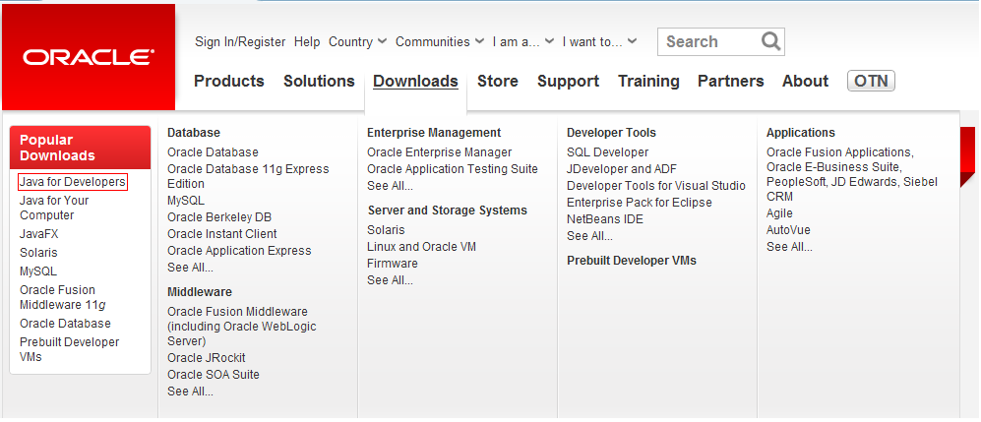
JDK的下载步骤图1
北京传智播客教育 www.itcast.cn
Notes:
访问java.sun.com会自动跳转到 www.oracle.com/technetwork/java

Slide 27
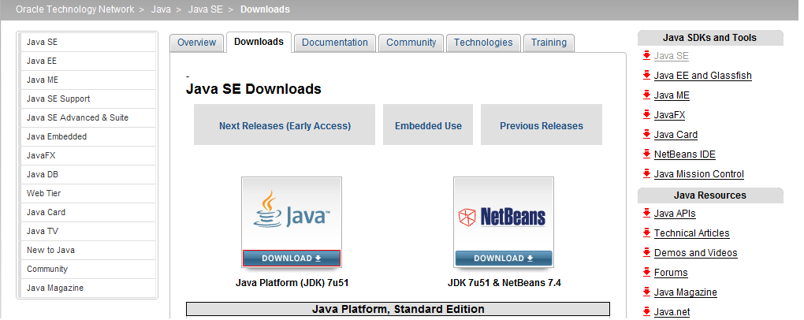
JDK的下载步骤图2
北京传智播客教育 www.itcast.cn
Notes:
访问java.sun.com会自动跳转到 www.oracle.com/technetwork/java

Slide 28
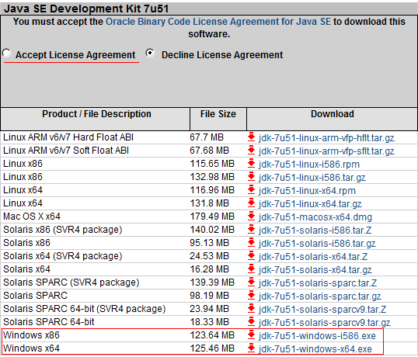
JDK的下载步骤图3
北京传智播客教育 www.itcast.cn
Notes:
访问java.sun.com会自动跳转到 http://www.oracle.com/technetwork/java/index.html

Slide 29
JDK的安装
傻瓜式安装，下一步即可。
建议：安装路径不要有中文或者特殊符号如空格等。最好目录统一。
当提示安装JRE时，可以选择不安装。
北京传智播客教育 www.itcast.cn
Notes:
JDK安装目录介绍：
a:bin目录：该目录用于存放一些可执行程序。
如javac.exe（java编译器）、java.exe(java运行工具)，jar.exe(打包工具)和javadoc.exe(文档生成工具)等。
b:db目录：db目录是一个小型的数据库。
从JDK 6.0开始，Java中引用了一个新的成员JavaDB，这是一个纯Java实现、开源的数据库管理系统。
这个数据库不仅轻便，而且支持JDBC 4.0所有的规范，
在学习JDBC 时，不再需要额外地安装一个数据库软件，选择直接使用JavaDB即可。
c:jre目录："jre"是 Java Runtime Environment 的缩写，意为Java程序运行时环境。
此目录是Java运行时环境的根目录，它包括Java虚拟机，运行时的类包，Java应用启动器以及一个bin目录，
但不包含开发环境中的开发工具。
d:include目录：由于JDK是通过C和C++实现的，因此在启动时需要引入一些C语言的头文件，该目录就是用于存放这些头文件的。
e:lib目录：lib是library的缩写，意为 Java 类库或库文件，是开发工具使用的归档包文件。
f:src.zip文件：src.zip为src文件夹的压缩文件，src中放置的是JDK核心类的源代码，通过该文件可以查看Java基础类的源代码。

Slide 30
HelloWorld案例
开发工具介绍
HelloWorld
程序解析
运行与工作原理
常见错误
北京传智播客教育 www.itcast.cn

Slide 31
开发工具介绍
编写Java程序可以使用很多种工具
  notepad(微软操作系统自带)
  Editplus
  Eclipse
  MyEclipse
北京传智播客教育 www.itcast.cn
Notes:
第一天用纯记事本，第二至第十一天用Editplus，第十二天后用Eclipse

Slide 32
HelloWorld
首先定义一个类
  class 类名
在类定义后加上一对大括号
  {}
在大括号中间添加一个主(main)方法/函数
  public static void main(String [] args){ }
在主方法的大括号中间添加一行输出语句
  System.out.println(“hello world”);
北京传智播客教育 www.itcast.cn
Notes:
用记事本实现。

Slide 33
HelloWorld
class HelloWorld {
public static void main(String [] args) {
System.out.println(“Hello World”);
}
}
北京传智播客教育 www.itcast.cn
Notes:
用记事本实现。

Slide 34
程序解析
首先编写java源代码程序，扩展名.java
在命令行模式中，输入javac命令对源代码进行编译，生成字节码文件
  javac 源文件名.java
编译完成后，如果没有报错信息，输入java命令对class字节码文件进行解释运行,执行时不需要添加.class扩展名
  java HelloWorld
北京传智播客教育 www.itcast.cn

Slide 35
运行与工作原理
javac
javac
java
Java源代码
Java字节码文件
运行结果
编译
编译
执行
HelloWorld.java
HelloWorld.class
北京传智播客教育 www.itcast.cn

Slide 36
常见错误
找不到文件
单词拼写问题
括号匹配问题
中英文问题
北京传智播客教育 www.itcast.cn
Notes:
A:找不到文件
a:文件扩展名隐藏导致编译失败
b:文件名写错了
c:路径不正确
B:单词拼写问题
a:class写成Class
b:String写成string
c:System写成system
d:main写成mian
C:括号匹配问题
a:把类体的那对大括号弄掉一个
b:把方法体的那对大括号弄掉一个
c:把输出语句的那对小括号弄掉一个
D:中英文问题
a:提示信息：错误: 非法字符: \????的格式
注意：java编程中需要的基本上都是英文字符

Slide 37
环境变量的配置
path环境变量配置的作用
path环境变量配置方式
classpath环境变量配置方式
北京传智播客教育 www.itcast.cn

Slide 38
path环境变量配置的作用
程序的执行需要使用外部指令javac，但是javac指令仅仅能在JDK安装目录下的bin目录下时候，因此程序只能写入bin目录
程序开发过程中，不能将源代码写入JDK的安装目录，因此需要将源程序保存到任意位置的指定目录(英文目录)，所以需要使javac指令在任意目录下可以运行
北京传智播客教育 www.itcast.cn

Slide 39
path环境变量配置方式1
通过配置path环境变量，将javac指令所在目录也就是JDK安装目录下的bin目录配置到path变量下，即可使javac指令在任意目录下运行
  win7,win8系统：右键点击桌面计算机→选择属性→选择高级系统设置→选择高级选项卡→点击环境变量→下方系统变量中查找path→双击path
  XP系统：右键点击桌面计算机→选择属性→选择高级选项卡→点击环境变量→下方系统变量中查找path→双击path
  将jdk安装目录下的bin目录添加到最左边并添加分号
北京传智播客教育 www.itcast.cn

Slide 40
path环境变量配置方式2
path环境变量的参照形配置方式
  创建新的变量名称：JAVA_HOME
  为JAVA_HOME添加变量值：JDK安装目录
  将path环境变量中JDK目录修改
    %JAVA_HOME%\bin;
path环境变量具有先后顺序
北京传智播客教育 www.itcast.cn

Slide 41
classpath环境变量配置方式
classpath环境变量配置方式
  创建新的变量名称：classpath
  值设定为指定的还有class文件的目录，多个目录间使用分号(;)分割
  作用：使classpath目录中的.class文件可以在任意目录运行
  技巧：通常将配置的目录最前面添加.配置，即便当前目录，使.class文件搜索时首先搜索当前目录，然后根据目录配置的顺序依次查找，找到后即运行，因此classpath目录中的配置存在先后顺序
北京传智播客教育 www.itcast.cn
Notes:
rt.jar是JAVA基础类库，dt.jar是关于运行环境的类库，tools.jar是工具类库
1.rt.jar 默认就在 根classloader的加载路径里面 放在claspath是多此一举
不信你可以去掉classpath里面的rt.jar
然后用 java -verbose XXXX 的方式运行一个简单的类 就知道 JVM的系统根Loader的路径里面
不光rt.jar jre\lib下面的大部分jar 都在这个路径里
2.tools.jar 是系统用来编译一个类的时候用到的 也就是javac的时候用到
javac XXX.java
实际上就是运行
java -calsspath=%JAVA_HOME%\lib\tools.jar xx.xxx.Main XXX.java
javac就是对上面命令的封装 所以tools.jar 也不用加到classpath里面
3.dt.jar是关于运行环境的类库,主要是swing的包你要用到swing时最好加上
jdk1.5版本之前必须配置classpath,jvm虚拟机才能找到.class文件,1.5版本以后jvm虚拟机会默认在当前目录去找.class文件,所以我们现在的1.7版本千万别配置classpath,因为没有意义

Slide 42
path和classpath的区别
path环境变量里面记录的是可执行性文件，如.exe文件，对可执行文件先在当前路径去找，如果没找到就去path环境变量中配置的路径去找
classpath环境变量里记录的是java类的运行文件所在的目录
北京传智播客教育 www.itcast.cn

